Slide 1
Funcții și proceduri
Slipenski Olga 11B

Slide 2
Ce sunt funcțiile și procedurile ?
Funcţiile sunt subprograme care calculează şi returnează o valoare. Limbajul PASCAL conţine un set de funcţii predefinite, cunoscute oricărui program: sin, cos, eof etc. Prin urmare, conceptul de funcţie extinde noţiunea de expresie PASCAL.
Procedurile sunt subprograme care efectuează prelucrarea datelor comunicate în momentul apelului. Limbajul conţine procedurile predefinite read, readln, write, writeln ş.a.

Slide 3
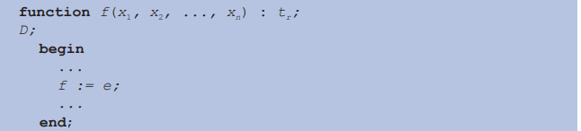
Structura unei funcții
Textul PASCAL al unei declaraţii de funcţie are forma:
Prima linie este antetul funcţiei, format din: f — numele funcţiei; (x1, x2, ..., xn) — lista opţională de parametri formali reprezentînd argumentele funcţiei;
tr — tipul rezultatului; acesta trebuie să fi e numele unui tip simplu sau tip referinţă.
Antetul este urmat de corpul funcţiei, format din declaraţiile locale opţionale D şi instrucţiunea compusă begin ... end.
Declaraţiile locale sînt grupate în secţiunile (eventual vide) label, const, type, var, function/procedure.
Numele f al funcţiei apare cel puţin o dată în partea stîngă a unei instrucţiuni de atribuire care se execută: f := e. Ultima valoare atribuită lui f va fi întoarsă în programul principal.

Slide 4
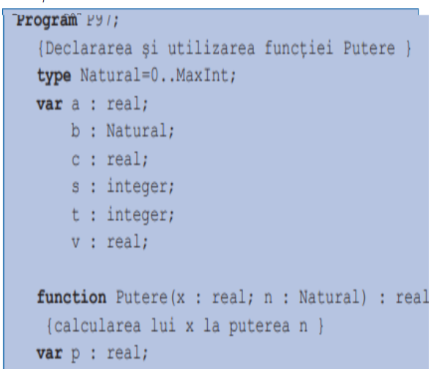
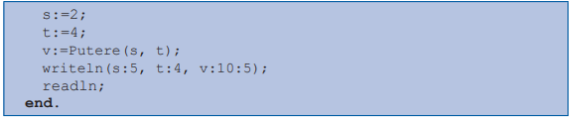
Funcţia Putere are doi parametri formali: x de tipul real şi n de tipul Natural. Funcţia returnează o valoare de tipul real. În corpul funcţiei sînt declarate variabilele locale p şi i. La execuţia apelului Putere(a,b) valorile 3.0 şi 2 ale parametrilor actuali a, b se transmit parametrilor formali, respectiv, x şi n. De menţionat că tipul lui a coincide cu tipul lui x şi tipul lui b coincide cu tipul lui n. În cazul apelului Putere(s,t) tipul parametrilor actuali s,t nu coincide cu tipul parametrilor formali, respectiv, x şi n. Totuşi apelul este corect, întrucît tipurile respectve sînt compatibile din punctul de vedere al atribuirii.

Slide 5
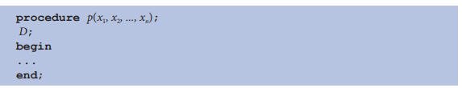
Proceduri
Forma generală a textului unei declaraţii de procedură este:
În antetul procedurii apar: p — numele procedurii; x1, x2, ..., xn — lista opţională de parametri formali;
În corpul procedurii sînt incluse: D — declaraţiile locale (opţionale) grupate după aceleaşi reguli ca şi în cazul funcţiilor; 11 begin ... end — instrucţiune compusă; ea nu conţine vreo atribuire asupra numelui procedurii. Procedura poate să întoarcă mai multe rezultate, dar nu prin numele ei, ci prin variabile desemnate special (cu prefixul var) în lista de parametri formali.

Slide 6
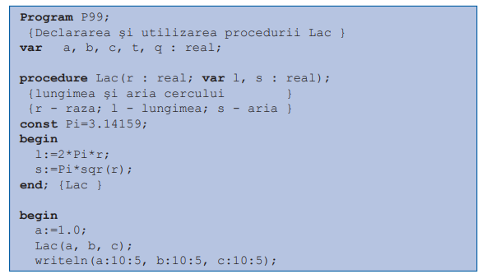
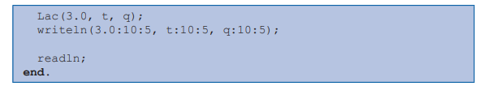
Procedura Lac are trei parametri formali: r, l şi s. Parametrul r este un parametru-valoare, iar l şi s sînt parametri-variabilă. Execuţia instrucţiunii Lac(a,b,c) determină transmiterea valorii 1.0 drept valoare a parametrului formal r şi a locaţiilor (adreselor) variabilelor b şi c drept locaţii (adrese) ale parametrilor formali l şi s.

